Slide 1


触摸一体机系列
2026
触摸一体机综合方案
触摸一体机系列PPT介绍

Slide 2
01
触摸一体机介绍
02
触摸查询系统组成与概要
目 录
03
为何选择沃为科技
04
沃为科技支持与服务

Slide 3
01
湖南沃为科技有限公司
触摸一体机介绍

Slide 4
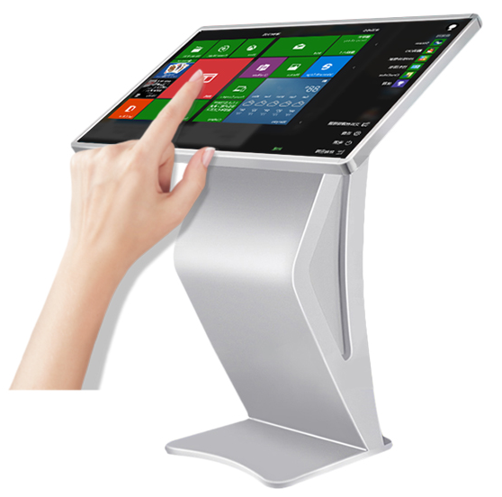
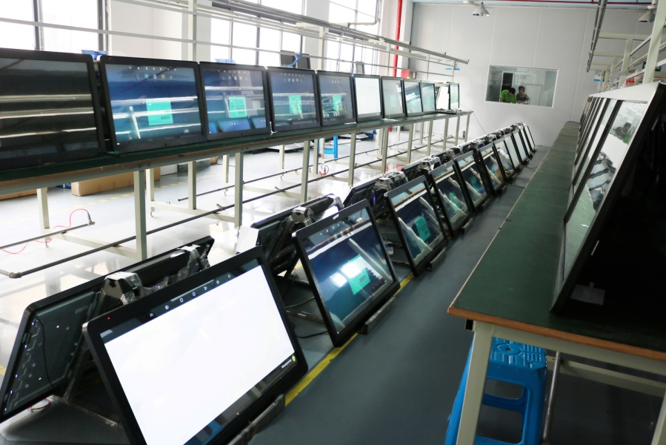
▉触摸一体机概述
触摸一体机是由先进的触摸屏、液晶屏、主板、内存、硬盘、电源板等电子元器件组成。配合软件可实现如公众信息查询、政务查询、广告展示、媒体互动、线下体验店商品展示等，另外配合指纹仪、扫描仪、读卡器、微型打印机等外设设备，可实现指纹考勤、刷卡识别、打印照片文档等特定需求。
经过技术整合解决方案，通过互动智能终端系统可为商家增加顾客与关注粉丝，留住老客户增加新客户，带来更多消费者！

Slide 5
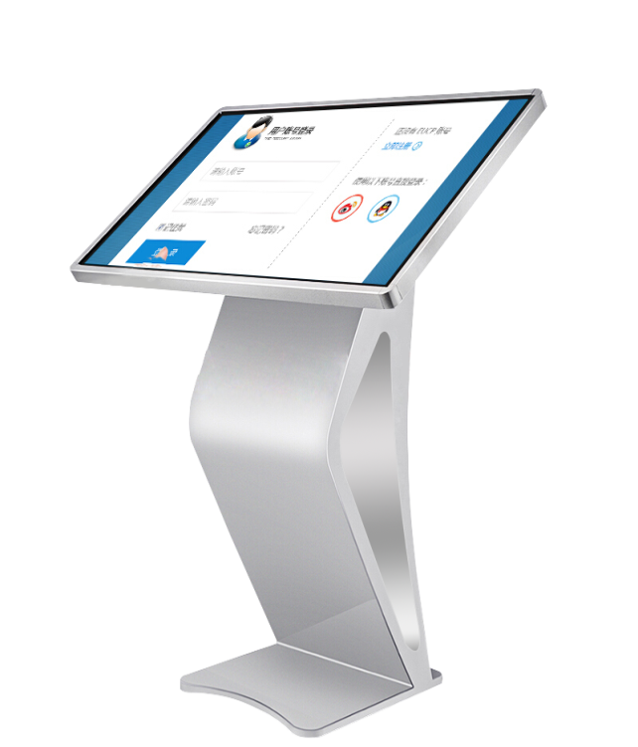
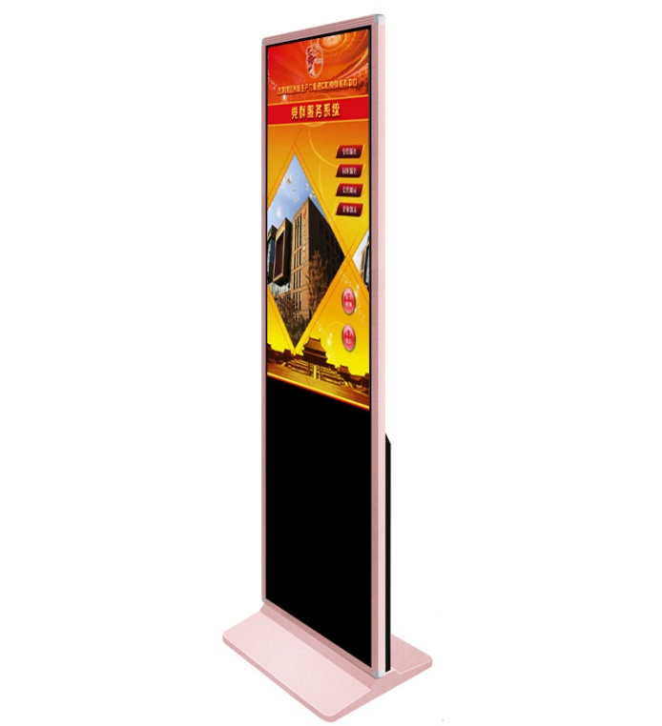

▉触摸一体机分类
触摸一体机作为商显行业的常用产品，可按以下几种形式进行分类：
第一类：按触摸方式分类可分为红外触摸、电容触摸；
第二类：按外观款式分类可分为壁挂式、落地式、卧式；
第三类：按使用系统分类可分为android系统、windows系统。
卧式
立式
壁挂式

Slide 6
▉触摸一体机应用
以互动体验吸引顾客
在触摸一体机上设置互动体验，让顾 客通过操作体验了解更多的产品与服务。
大屏高清、多点触控等特点，给顾客超强
的体验感。
同时展示高清详细的产品图片及视频，能更好吸引消费者。
具体应用场所
商业机构：大型商场、专卖店、连锁加盟店、大卖场、星级酒店、饭店、旅行社、药店等；
金融机构：银行、证券、基金、保险公司、典当行等； 公共事业：电信、邮局、医院、学校等； 公共场所：地铁、机场、车站、加油站、收费站、书店、公园、展览馆、体育馆、博物馆、会议中心、票务销售代理、固定人才市场、彩票中心； 房产物业：公寓、别墅、写字楼、商务楼、样板房、售楼处等； 娱乐休闲：电影院、健身馆、度假村、俱乐部、足浴房、酒吧、咖啡厅、网吧、美容院、高尔夫球场等。
如何营销
通过各种触控链接，让消费者对企业的产品与服务更深入了解。利用互动体验吸引顾客或发布招商加盟资讯等。
可增加WIFI路由发射功能或者微信添加打印功能，吸引消费者前来打印相片，同时关注企业。

Slide 7
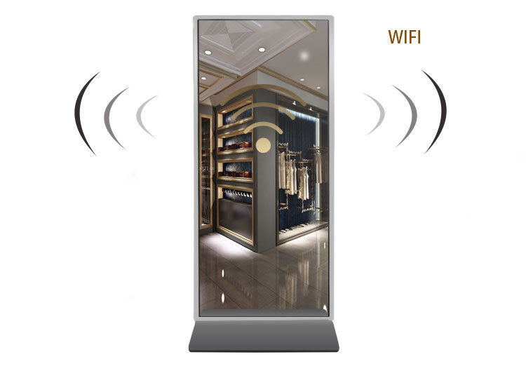
▉触摸一体机特性
多媒体显示+智能触摸互动体验
* 具备互联网WIFI，可直接上网。
* 可自主设置界面，设置一层层查询引导。
* 可嵌入网页，进行网页浏览。
* 可嵌入APP，如QQ、微信、淘宝等进行互动体验。
配 置：
安卓系统四核/八核，内存2G，储存8G。
Windows系统I3/I5/I7配置，4G/8G内存，64G/128G硬盘。
发布系统：
多媒体触摸查询发布系统。

Slide 8
02
湖南沃为科技有限公司
触摸查询系统
组成与概要

Slide 9
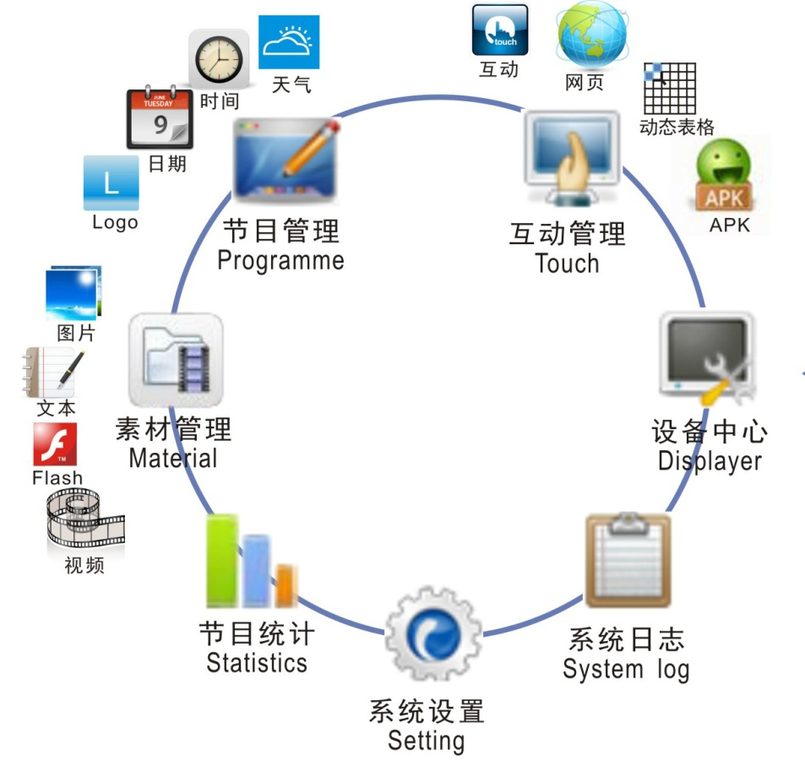
▉触摸查询系统简介
多媒体触控平台融合网络技术、信息技术、多媒体技术和互动触摸技术，可对音视频、图片、流媒体等多种素材制作编辑、控制和发布，显示终端以自由组合分屏效果发布信息和互动查询。
通过系统开放接口，可对接客户自有数据平台，可提供打印、统计、导出等实用功能。
系统不仅可以发布广告、查询产品、还可用以娱乐，例如嵌入小游戏等APP，更能吸引顾客。
工作原理：通过平台制作内容，并通过网络发送至指定终端，可同时控制无限台终端。在终端无网络联通情况下可用U盘拷入内容。

Slide 10
▉触控查询系统操作说明
* 触摸区域布局灵活、自由编排；可随意设计背景图片，随意设计触摸按纽。
* 触摸区可以是图片形式内容，也可以是网页。
* 无人触摸自动跳转到播放广告视频/或自动跳转首页。
互动查询
* 任意区域画面切割，区域可添加触摸链接。
* 完美支持视频/图片/字幕/logo/日期时间星期/天气等区域自由分屏组合。
* 支持实时电视转播、新闻、HTML网页等外源数据。
* 支持嵌入APP，在查询介面可打开如微信，QQ，游戏，其他APP程序。
节目编辑
节目管理
* 可将不同的节目编成播放列表，节目播放可以预览。
* 可设定日期时间播放节目、定时播放、实时插播等。
* 播放列表支持全发、组发或单发。
* 支持远程开关机、定时开关机。
* 支持远程升级更新。
* 实时监控终端固障、播放内容。
终端管理

Slide 11
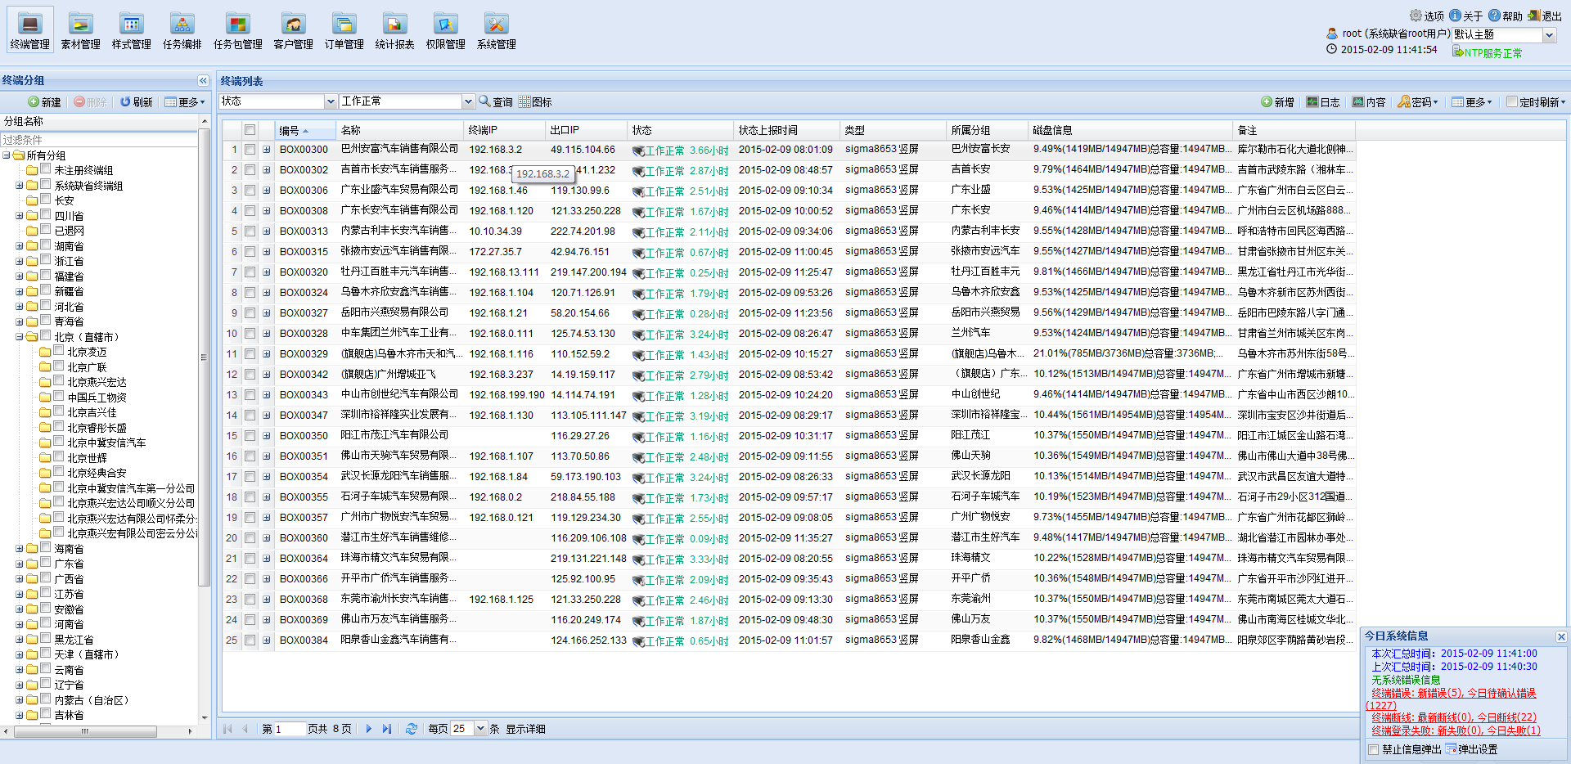
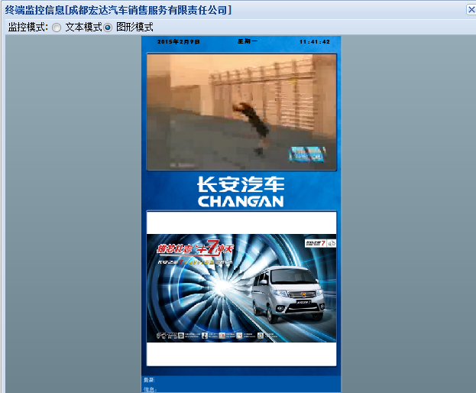
25
▉系统管理终端
监控与管理的内容
终端工作状态监控
分区域的管理
终端工作状态监控
终端播放内容监管
网络流量统计
错误日志调整
素材下载统计
总体下载进度
素材可用率
素材播放次数
……
分
大
区
、
省
、
市
管
理
终
端
播
放
内
容
监
管

Slide 12
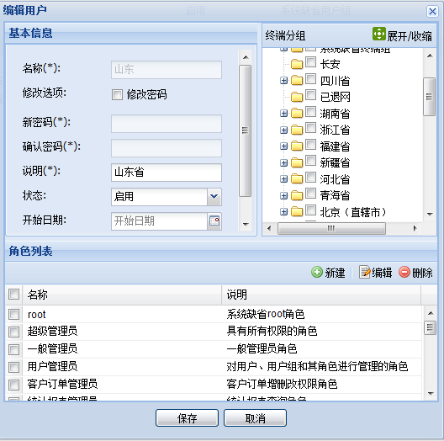
26
▉管理权限设置
纵向管理，权限下放
设置各管理员的权限
部门 | 角色 | 权限
总公司 | 超级管理员 | 最高
旗舰店 | 一般管理员 | 视情况设置 可修改的内容
区域加盟店 | 一般管理员 | 仅可修改促销 产品信息部分内容
一般加盟店 | 可设置或不设置

Slide 13
03
湖南沃为科技有限公司
为什么选择沃为科技

Slide 14
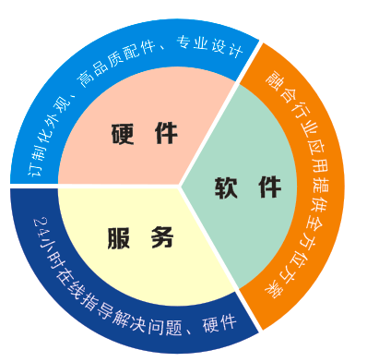
▉为什么选择沃为科技
行业前列 品质保障
★ 市场占有率稳居前列!
★ 60000平米生产车间超大规模！
★ 多年液晶显示产品生产经验，专业的技术团队！
★ 广告机/触控一体机/商显解决方案主流供应商!
★ 齐全的技术、生产、品质部门建设！
★ 现代化生产产线，标准化作业流程！
★ 月产可达50万台，品质与交期保障！

Slide 15
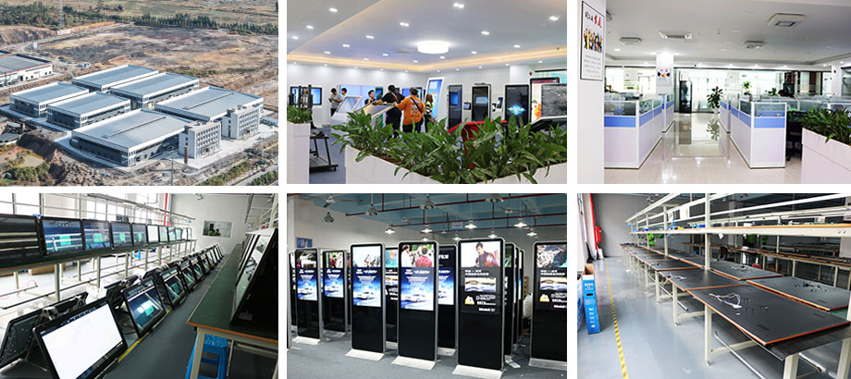
▉公司规模

Slide 16
▉企业优势
● 品牌优势：沃为科技在国内、国外相关项目中有大量的成功案例，积累丰富的项目施实经验。并为客户提供更专业的解决方案；在行业内享有较高的知名度，是数字标牌行业领航者；
● 技术优势：沃为科技在产品上勇于创新，拥有自己的技术团队，将最新技术融合到产品中去应用；
● 产品优势：沃为科技使用符合3C认证配件（如：主板、电源板、线材等）；液晶屏采用知名品牌；外观设计（铝合金拉丝）安全、时尚、美观；采用重力/蜂窝箱包装，内加厚海绵，为长途运输做出保障。
● 人才优势：沃为科技在硬件、软件、外观结构等方面都具有高素质的人才；
● 生产优势：沃为科技拥有现代化生产线，标准化的作业流程，是产品品质与交货周期强有力的保障；
● 管理优势：沃为科技通过ISO9001：2015质量管理体系认证、ISO14001：2015环境管理体系认证，内部设有独立的质检部门严把产品质量关；
● 售后优势：沃为科技为客户提供24小时技术在线支持；硬件上门服务，可涉及到县、乡、镇等。
● 服务优势：服务器安装、前期制作经验（美工要求、图片、视频、清晰度等）、如何设计版面等。

Slide 17
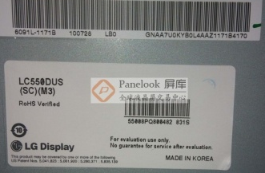
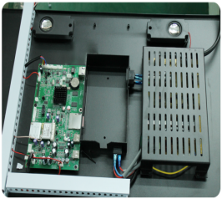
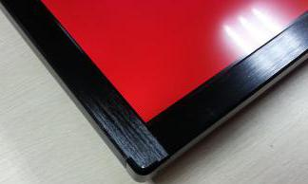



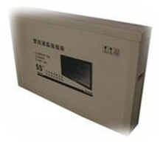
33
▉贴心专注的制作与发货流程
严格的选材
安全的设计
精湛的工艺
严格的检验
IQC来料质量检验IPQC过程质量控制FQC 产品质量控制OQC整机老化测试
严格质量检验贯穿始终
BOE/AUO/华星 等知名液晶品牌
3C认证标准； 内部线材走线槽；
电源板加盖
铝合金拉丝氧化；
外观定制化设计与生产
安全的包装
可靠的运输
贴心的安装
★ 安装指导说明书
★ 视频指导操作
重力/蜂窝纸箱
耐压、耐撞
德邦/新邦物流
可选点对点运输

Slide 18
03
湖南沃为科技有限公司
售后支持与服务

Slide 19

35
▉售后支持服务
硬件维修服务
提供全国上门服务，4h内响应，及时查出故障原因，当地技术人员48h内上门维修
软件更新服务
提供软件终身免费更新升级服务，并可帮助您远程升级
在线技术指导
24h在线指导产品设置、软件操作、故障排查，为您解除后顾之忧
技术支持与培训服务
提供后台系统软件操作/安装/设备设置等服务和培训指导

Slide 20

谢 谢 观 看!

